Slide 1

femetrics
Winter 2020

Slide 2






Technologie

Slide 3
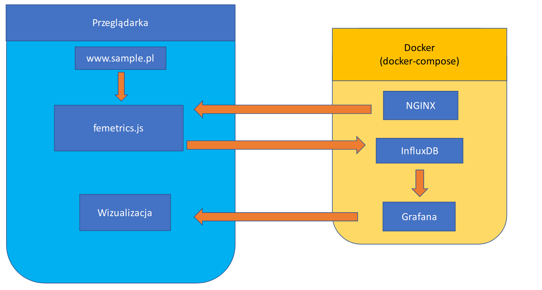

Slide 4
Prezentacja Demo

Slide 5
Możliwe drogi rozwoju

